Slide 1
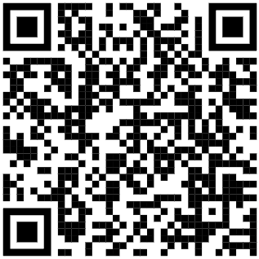
Микросервисная архитектура
Практика №2
Работа с брокером RabbitMQ
к.т.н. Осинцев А.В.

